Slide 1
连接体问题

Slide 2
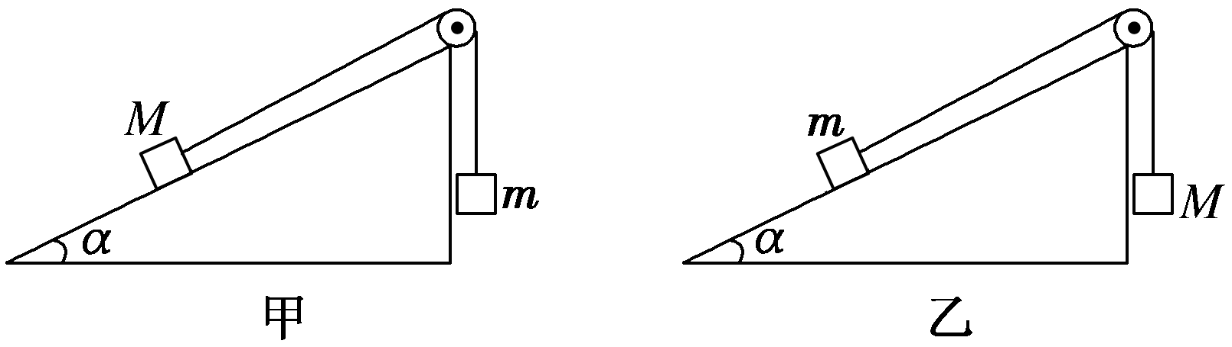
质量分别为M和m的物块形状、大小均相同，将它们通过轻绳和光滑定滑轮连接，如图甲所示，沿斜面方向的绳子在各处均平行于倾角为α的斜面，M恰好能静止在斜面上，不考虑M、m与斜面之间的摩擦。若互换两物块位置，按图乙放置，然后释放M，斜面仍保持静止，
求此时物体的加速度和绳子的拉力
坚持常规分析
状态分段
做完整受力分析

Slide 3
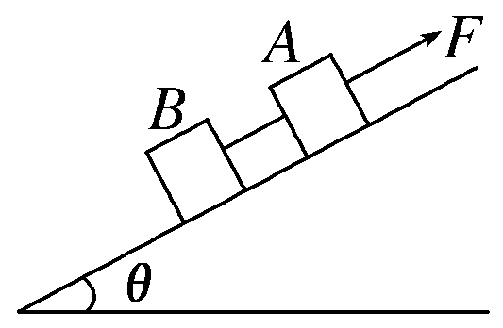
[典例](多选)如图所示，质量分别为m_{A}、m_{B}的A、B两物块用轻线连接，放在倾角为θ的斜面上，用始终平行于斜面向上的拉力F拉A，使它们沿斜面匀加速上升，A、B与斜面间的动摩擦因数均为μ。为了增加轻线上的张力，可行的办法是( )
A．减小A物块的质量 B．增大B物块的质量
C．增大倾角θ D．增大动摩擦因数μ

